Slide 1


LĨNH VỰC PHÁT TRIỂN NHẬN THỨC
Đề tài: Nhận biết tập nói “Củ su hào – củ cà rốt”
Lứa trẻ: 24 – 36 tháng

Slide 2

Hoạt động 1
Hát “Bầu và bí”

Slide 3
Hoạt động 2
Nhận biết củ su hào

Slide 4

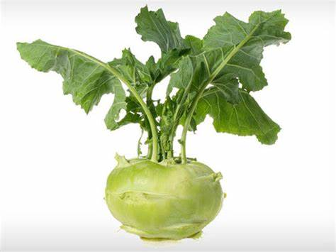

Slide 5
Hoạt động 2
Nhận biết củ cà rốt

Slide 6
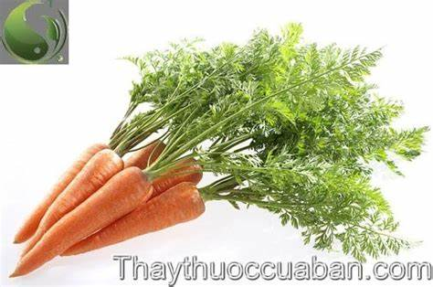

Slide 7
Hoạt động 3
Mở rộng

Slide 8
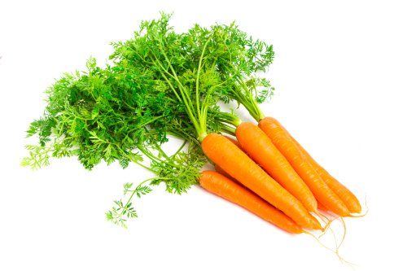
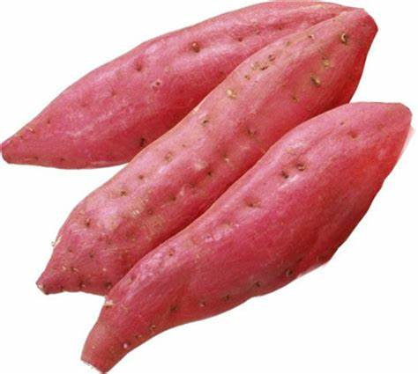
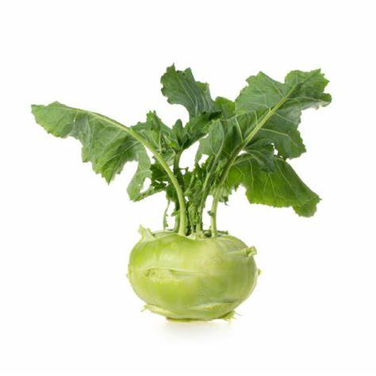
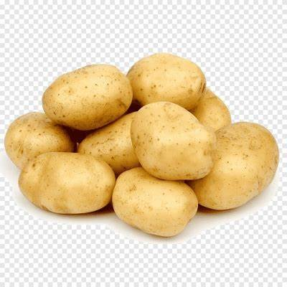

Slide 9
Hoạt động 4
Củng cố

Slide 10
Trò chơi 1
Ai nhanh hơn

Slide 11
Trò chơi 2
Ai tinh mắt

Slide 13
KẾT THÚC
CHÚC CÁC CÔ VÀ CÁC BÉ MẠNH KHỎE!

